Slide 1
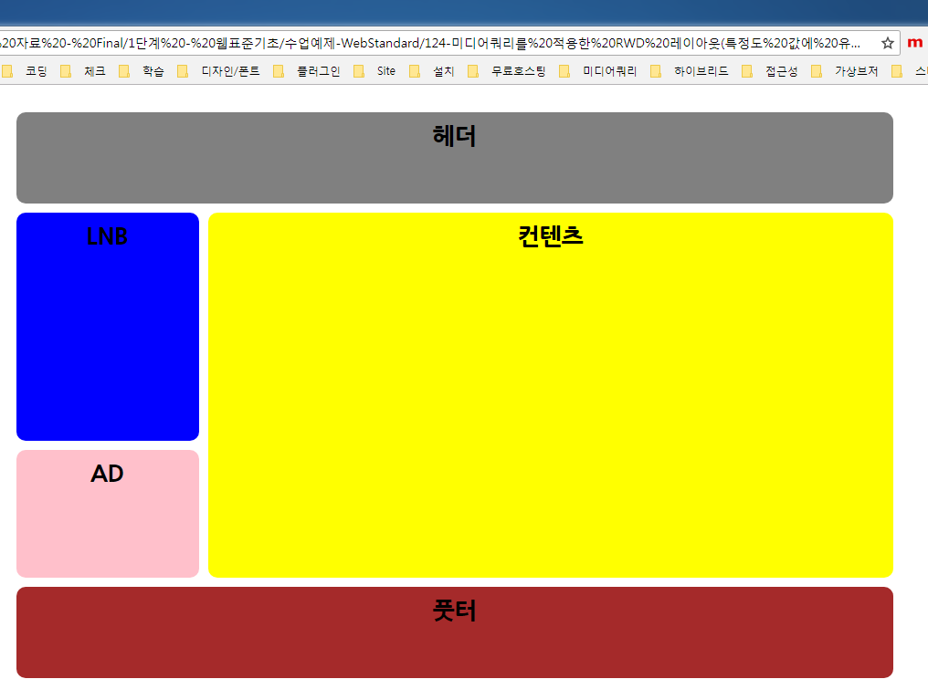
960
100
750
250
200
140
100

